Slide 1
Обеспечение преемственности дошкольного и начального общего образования в условиях введения ФГОС ДО
Прудникова Елена Викторовна, директор
МБОУ «Начальная школа – детский сад» г. Сафоново Смоленской области

Slide 2
Преемственность понимается как связь между различными этапами или ступенями развития, сущность которой состоит в сохранении тех или иных элементов целого или отдельных его характеристик при переходе к новому состоянию.
Философский энциклопедический словарь
Преемственность – связь между явлениями в процессе развития, когда новое, сменяя старое, сохраняет в себе некоторые его элементы.
Большая советская энциклопедия

Slide 3
Модель преемственности
Цели
Задачи
Направления
Нормативно-
правовое
Организационно-
управленческое
Научно-
методическое
Кадровое
Материально-
техническое
Участники образовательного процесса
Дети
Родители
Педагоги

Slide 4
Преемственность программ основного образования ФГОС ДО И ФГОС НОО
Единство требований:
- к структуре
- к условиям реализации
- к результату

Slide 5
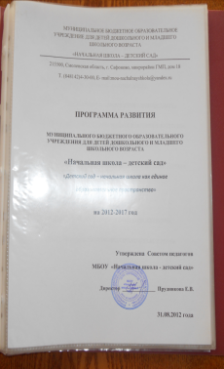
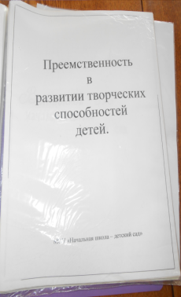
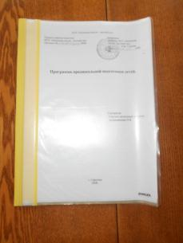
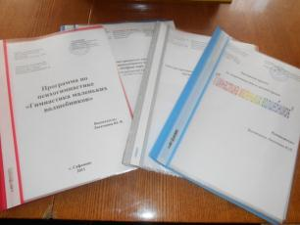

Slide 6
ОСНОВНЫЕ
ЗАДАЧИ
СОТРУДНИЧЕСТВА ДЕТСКОГО САДА И ШКОЛЫ
ЕДИНСТВО
ВЗГЛЯДОВ
СОЗДАНИЕ
УСЛОВИЙ
ВСЕСТОРОННЕЕ
ПСИХОЛОГО-ПЕДАГОГИЧЕСКОЕ
ПРОСВЕЩЕНИЕ
РОДИТЕЛЕЙ
ОБЩИЕ
ЦЕЛИ
И ЗАДАЧИ

Slide 7
РАБОТА ПО ПРЕЕМСТВЕННОСТИ ДЕТСКОГО САДА И ШКОЛЫ
МЕТОДИЧЕСКАЯ РАБОТА С ПЕДАГОГАМИ
РАБОТА С
РОДИТЕЛЯМИ
РАБОТА С ДЕТЬМИ

Slide 8
ФОРМЫ РАБОТЫ С ДЕТЬМИ ПО ОСУЩЕСТВЛЕНИЮ ПРЕЕМСТВЕННОСТИ
ЭКСКУРСИИ В ШКОЛУ
ПОСЕЩЕНИЕ АДАПТАЦИОННОГО КУРСА ЗАНЯТИЙ ПРИ ШКОЛЕ
УЧАСТИЕ В СОВМЕСТНОЙ ОБРАЗ. ДЕЯТЕЛЬНОСТИ
СОВМЕСТНЫЕ ПРАЗДНИКИ
ВСТРЕЧИ ДОШКОЛЬНИКОВ

Slide 9
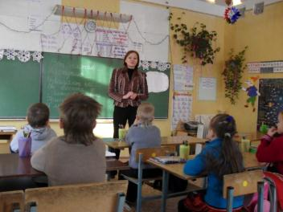
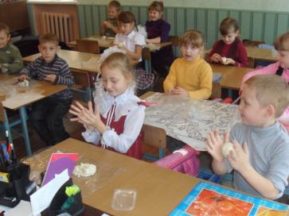
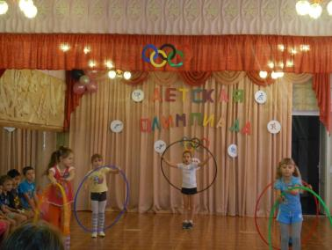
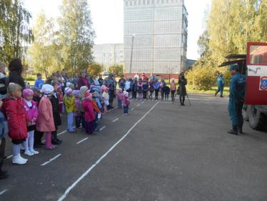
Работа с детьми

Slide 10
ВЗАИМОДЕЙСТВИЕ ПЕДАГОГОВ
ПО ОСУЩЕСТВЛЕНИЮ ПРЕЕМСТВЕННОСТИ
СОВМЕСТНЫЕ ПЕД. СОВЕТЫ
ВЗАИМОДЕЙСТВИЕ
МЕД. РАБОТНИКОВ, ПСИХОЛОГОВ ДОУ И ШКОЛЫ
ОТКРЫТЫЕ УРОКИ
ОТКРЫТАЯ НОД В ДОУ
СЕМИНАРЫ
МАСТЕР-КЛАССЫ
ПЕДАГОГИЧЕСКИЕ И ПСИХОЛОГИЧЕСКИЕ НАБЛЮДЕНИЯ

Slide 11
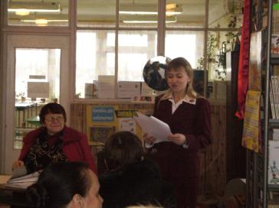
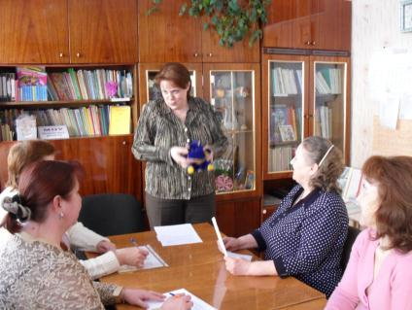
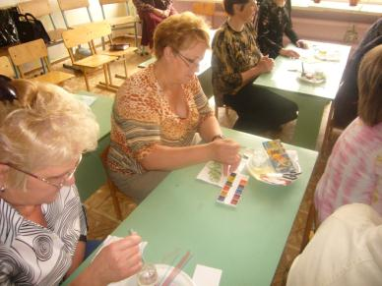
Работа с педагогами

Slide 12
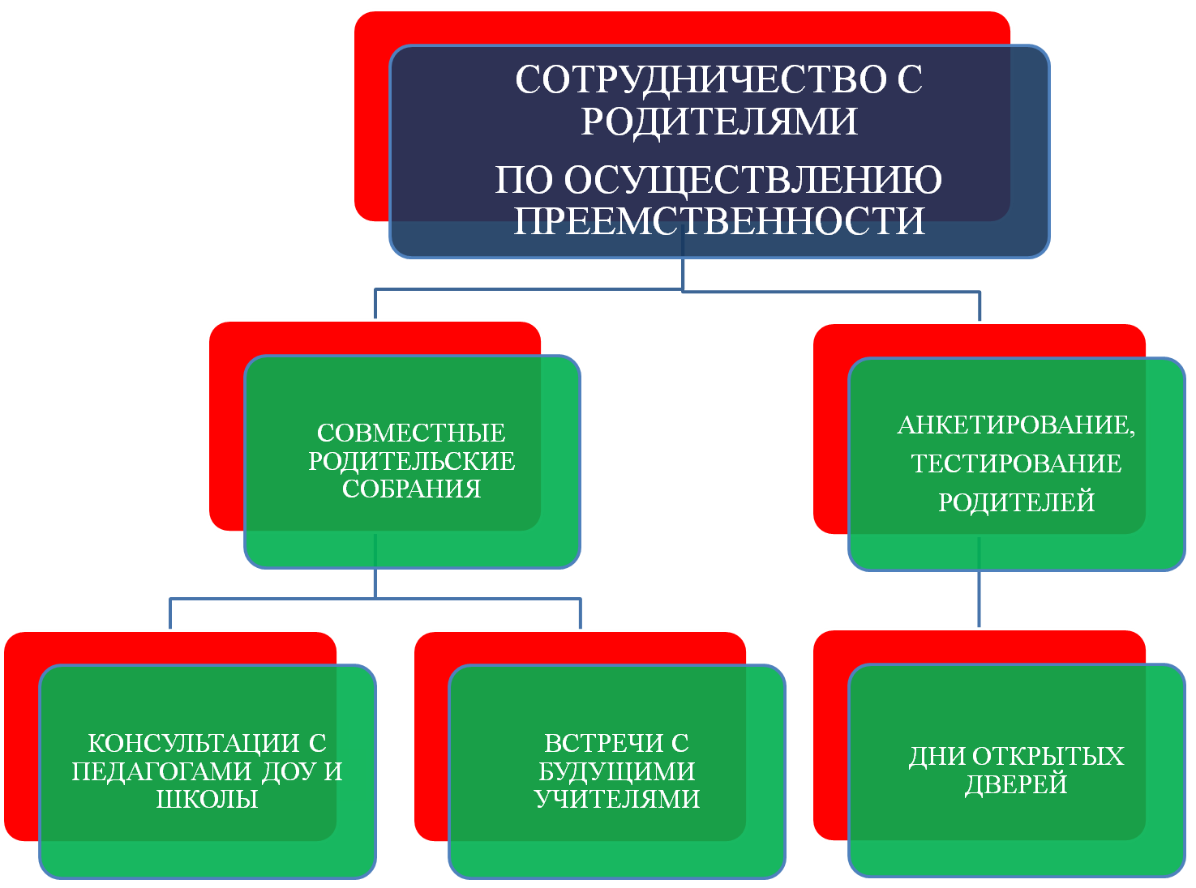

Slide 13
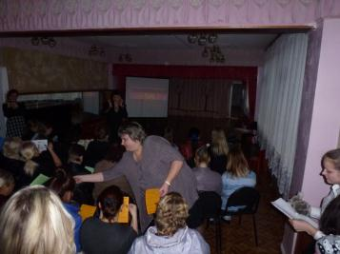
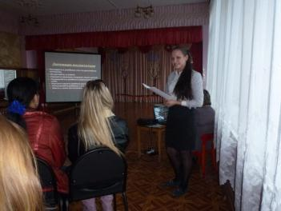
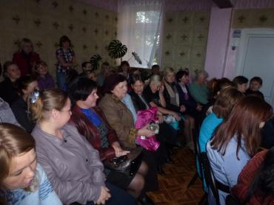
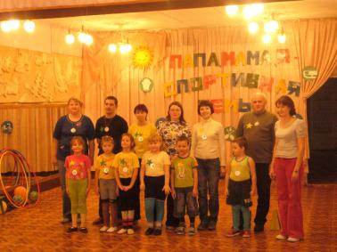
Работа с родителями

Slide 14
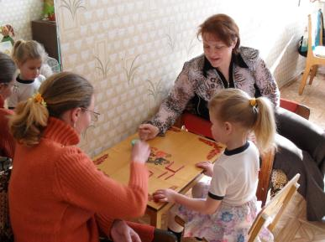
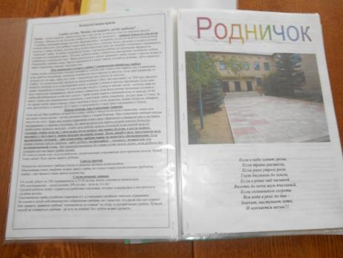
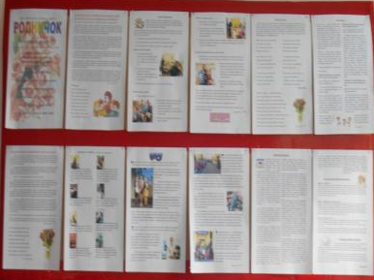

Slide 15
ОЖИДАЕМЫЕ РЕЗУЛЬТАТЫ:
КОМФОРТНАЯ ПРЕЕМСТВЕННАЯ РАЗВИВАЮЩАЯ ПРЕДМЕТНО-ПРОСТРАНСТВЕННАЯ
ОБРАЗОВАТЕЛЬНАЯ СРЕДА
ДОСТУПНОСТЬ ОБРАЗОВАНИЯ
ОХРАНА И УКРЕПЛЕНИЕ ЗДОРОВЬЯ
РАЗВИТИЕ ИНТЕГРАТИВНЫХ КАЧЕСТВ ДОШКОЛЬНИКА
КОМФОРТНОСТЬ ОБРАЗОВАНИЯ
ОТКРЫТОСТЬ И ПРИВЛЕКАТЕЛЬНОСТЬ ОБРАЗОВАНИЯ

Slide 16
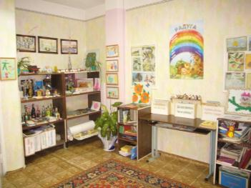
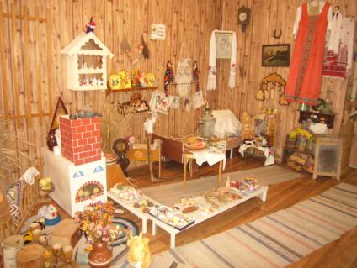
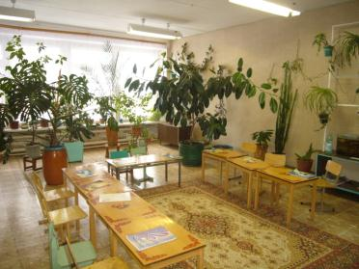
Развивающая предметно-пространственная среда

Slide 17
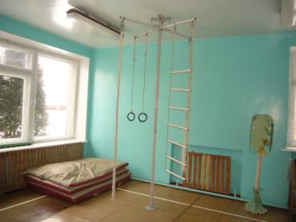
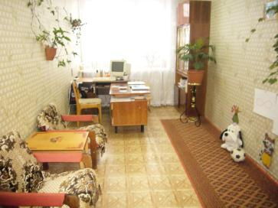
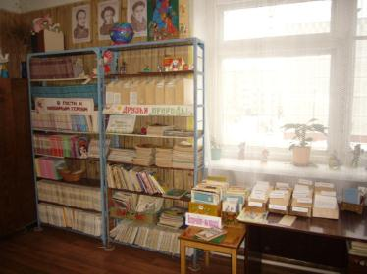
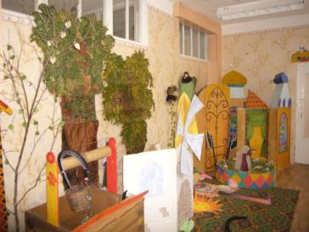

Slide 18
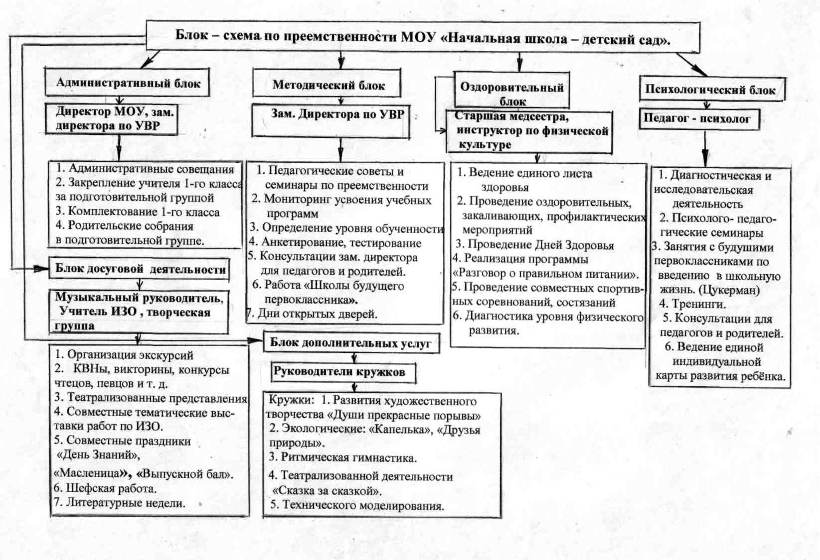

Slide 19
Целевые ориентиры на этапе завершения дошкольного образования:
ребенок овладевает основными культурными способами деятельности, проявляет инициативу и самостоятельность в разных видах деятельности - игре, общении, познавательно-исследовательской деятельности, конструировании и др.; способен выбирать себе род занятий, участников по совместной деятельности;
ребенок обладает установкой положительного отношения к миру, к разным видам труда, другим людям и самому себе, обладает чувством собственного достоинства; активно взаимодействует со сверстниками и взрослыми, участвует в совместных играх. Способен договариваться, учитывать интересы и чувства других, сопереживать неудачам и радоваться успехам других, адекватно проявляет свои чувства, в том числе чувство веры в себя, старается разрешать конфликты;
ребенок обладает развитым воображением, которое реализуется в разных видах деятельности, и прежде всего в игре; ребенок владеет разными формами и видами игры, различает условную и реальную ситуации, умеет подчиняться разным правилам и социальным нормам;
ребенок достаточно хорошо владеет устной речью, может выражать свои мысли и желания, может использовать речь для выражения своих мыслей, чувств и желаний, построения речевого высказывания в ситуации общения, может выделять звуки в словах, у ребенка складываются предпосылки грамотности;

Slide 20
у ребенка развита крупная и мелкая моторика; он подвижен, вынослив, владеет основными движениями, может контролировать свои движения и управлять ими;
ребенок способен к волевым усилиям, может следовать социальным нормам поведения и правилам в разных видах деятельности, во взаимоотношениях со взрослыми и сверстниками, может соблюдать правила безопасного поведения и личной гигиены;
ребенок проявляет любознательность, задает вопросы взрослым и сверстникам, интересуется причинно-следственными связями, пытается самостоятельно придумывать объяснения явлениям природы и поступкам людей; склонен наблюдать, экспериментировать. Обладает начальными знаниями о себе, о природном и социальном мире, в котором он живет; знаком с произведениями детской литературы, обладает элементарными представлениями из области живой природы, естествознания, математики, истории и т.п.; ребенок способен к принятию собственных решений, опираясь на свои знания и умения в различных видах деятельности.

Slide 21
Вывод: целевые ориентиры выступают основаниями преемственности дошкольного и начального общего образования. При соблюдении требований к условиям реализации Программы настоящие целевые ориентиры предполагают формирование у детей дошкольного возраста предпосылок к успешной учебной деятельности на этапе завершения ими дошкольного образования.

Slide 22
Проблемы в обеспечении преемственности
Автономность подсистем образовательной системы. Развитие образования в каждом звене осуществляется без опоры на предшествующее образование и без учета дальнейших перспектив
Слабая управленческая и организационная преемственность
Недостаточный уровень подготовки педагогов
Разрыв между конечными целями и требованиями при обучении отдельным предметам на различных этапах образовательного процесса. Несогласованность между «входными» и «выходными» требованиями д/с и школы
Несовершенство существующих систем диагностики при переходе детей с одного образовательного уровня на другой

Slide 23
Неполное соблюдение психологической преемственности
Отсутствие единых программ воспитания и обучения (несогласованность в содержании образовательных программ и требований детского сада и школы)
Тенденции дублирования в ДОУ целей, задач, форм и методов начальной школы
Субъективный подход к приему детей в первый класс со стороны общеобразовательных учреждений (по собственным критериям, зачастую ориентированным на интенсификацию процесса обучения в начальной школе)
Ориентация ДОУ на выполнение социального заказа учителей и родителей по подготовке ребенка к школе с превалированием познавательного компонента развития, в ущерб достижению готовности (физической и психологической) к школе

Slide 24
Преемственность образовательного пространства
целевая
содержательная
технологическая
психологическая
управленческая
Согласование целей и задач воспитания и обучения на отдельных ступенях развития ребенка
Обеспечение «сквозных» линий в содержании, разработка единых курсов изучения отдельных программ
Преемств-сть средств, форм, приемов и методов воспитания и обучения
Учет возрастных особенностей, снятие психологич. трудностей, адаптация в переходном периоде
Взаимо-
действие руководства

Slide 25
1 компонент – целевой (согласовывать цели на дошкольном и начальном школьном уровне)
Цель дошкольного образования: общее развитие ребенка, задаваемое государственным стандартом, в полном объеме в соответствии с потенциальными возможностями и спецификой детства как самоценного периода жизни образования человека.
Цель образования в начальной школе: продолжить общее развитие детей с учетом возрастных возможностей, специфики школьной жизни, наряду с освоением важнейших учебных навыков в чтении, письме, математике и становлением учебной деятельности (мотивации, способов и типов общения)
Воспитательно-образовательный процесс должен быть подчинен становлению личности ребенка: развитию его компетентности, инициативности, самостоятельности, ответственности свободы и безопасности поведения, самосознания и самооценки.

Slide 26
2 компонент - содержательный
При пересмотре содержания непрерывного образования (дошкольное звено и начальное школьное) в связи с подготовкой к переходу школы на 12-летнее образование был проведен анализ действующих программ дошкольного и начального школьного образования.
По результатам этого мониторинга, с одной стороны, в ДОУ выявлены факты дублирования части учебных материалов и программ начального обучения. С другой стороны, отмечается, что образование, которое получает ребенок в детском саду, остается невостребованным начальной школой в полной мере. В первую очередь это касается художественно-эстетического развития и физического воспитания, которое в детском саду сочетается с комплексом оздоровительных мер и закаливающих процедур.

Slide 27
3 компонент – технологический
Использование многообразие форм образовательной деятельности, включая специфические виды детской деятельности на интегративной основе, выход за пределы группы, работа в малых и больших группах и подгруппах.
Использование в детском саду цикличности и проектной организации содержания обучения, обеспечивающие востребованность «предыдущего» в настоящем, создающие условия для использования самими детьми имеющегося у них опыта.
Обеспечение самостоятельной деятельности (художественной и др.)
Более широкое использование методов, активизирующих у детей мышление, воображение, поисковую деятельность, т.е. элементы проблемности в обучении.
Использование игровых приемов, создание эмоционально значимых ситуаций, условий для самостоятельной практической деятельности
Поддержка диалогического общения между детьми, признание права ребенка на инициативное высказывание и аргументированное отстаивание своих предложений, право на ошибку.

Slide 28
РЕЗУЛЬТАТОМ СИСТЕМНОЙ РАБОТЫ нашего учреждения стало создание благоприятных условий для перехода детей в школу и дальнейшего успешного школьного обучения, отсутствие дезадаптированных детей. Дети показывают высокий уровень работоспособности и развитие памяти. Выпускники активны и коммуникативные. Все ходят в школу с желанием. Родители выпускников довольны успехами детей в 1 классе.

Slide 29
Спасибо
за внимание!

